Slide 1
«Масочный вирус»
XXX городская открытая экологическая конференция старшеклассников
Авторы: Сударева Анастасия, Ишмухаметова Динара.
7Г класс
МБОУ СОШ №5
г.Ханты – Мансийск, 2023

Slide 2
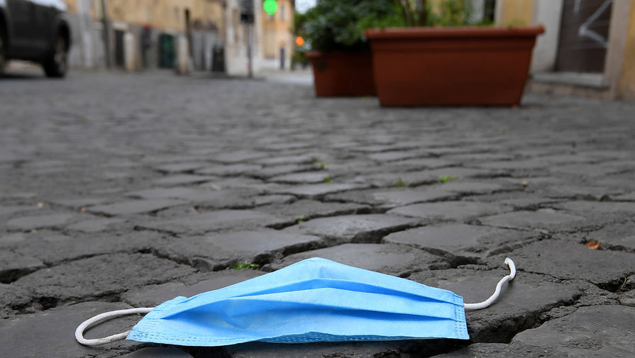
Одноразовые маски превратились в новый тип мусора. Проблема их утилизации затронула в том числе и нашу страну, и наш город.

Slide 3
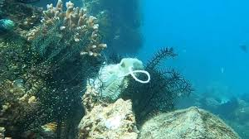
Необходимо помнить, что простое человеческое безразличие или пренебрежение вопросами безопасности может иметь чрезвычайно пагубные последствия.

Slide 4
Загрязнение окружающей среды — это ущерб, наносимый природе, среде обитания вредными веществами, выбросами, отходами.

Slide 5
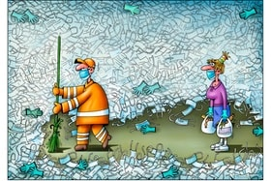
Цель нашего исследования: препятствовать загрязнению окружающей среды одноразовыми масками.
Задачи:
Рассмотреть понятие «загрязнение окружающей среды» и причины загрязнения окружающей среды.
Выяснить среди родителей 5 «Г» класса какими масками они пользуются: одноразовыми или многоразовыми и видят ли необходимость сделать выбор в пользу многоразовых масок.
Привлечь внимание детей и родителей нашей школы к проблеме загрязнения окружающей среды одноразовыми масками (создание видеоролика).

Slide 6
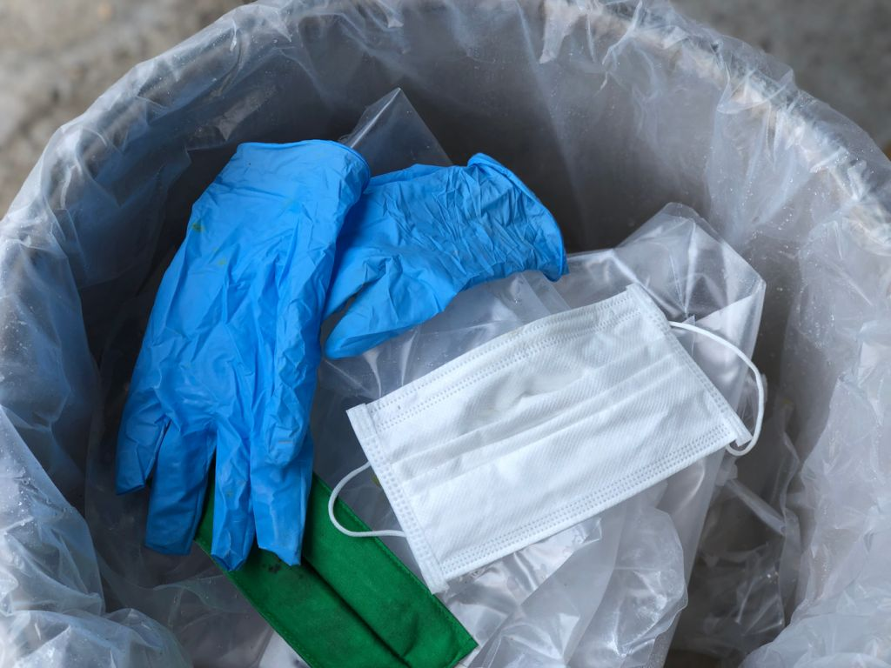
Предмет исследования: загрязнение окружающей среды одноразовыми масками.
Объект исследования: загрязнение окружающей среды.
Гипотеза: мы предполагаем, что нам удастся привлечь внимание детей и родителей к проблеме загрязнения окружающей среды одноразовыми масками, а именно- покажем необходимость пользоваться многоразовыми масками, а одноразовые маски выбрасывать в специально отведенные для этого места.

Slide 7
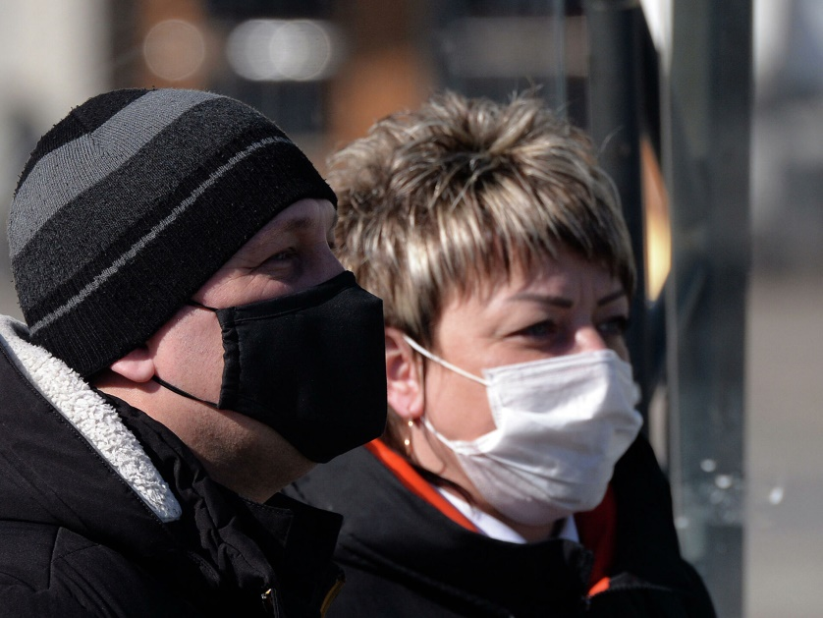
Вопрос: «Какой маской вы пользуетесь для профилактики короновирусной инфекции?» Варианты ответов: а) использую одноразовую маску б) использую многоразовую маску в) использую и то, и другое г) не пользуюсь маской

Slide 8
Результаты опроса
В опросе приняли участие 31 родителей.
23 человека – одноразовые маски
3 человека – многоразовая маска
5 человек – одноразовая и многоразовая маска

Slide 9
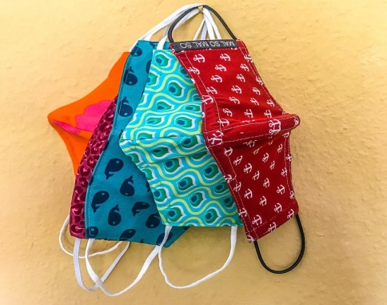
«Дорогие наши родители! Мы наблюдаем, что в последнее время наш город загрязняется одноразовыми масками. Можете ли Вы ради нашего здоровья и чистой планеты, пользоваться многоразовыми масками?»
В данном опросе приняли участие 31 родителей из них 23 родителя выбрали ответ «Да» и 8 родителей выбрали ответ «Нет».

Slide 10
Мы видим, что мнения разделились, однако большинство голосов отдано в пользу многоразовых масок. Таким образом, мы убедились в том, что нам удалось показать родителям необходимость пользоваться многоразовыми масками.

Slide 11
Работа с буклетом

Slide 12
Спасибо за внимание!

